Slide 1

MATEMÁTICA E SUAS TECNOLOGIAS
Ensino Médio, 1° ano
Funções trigonométricas co-seno e suas relações aos fenômenos que apresentam comportamento periódico

Slide 2
Matemática e suas tecnologias, Ensino Médio – 1º Ano - Funções trigonométricas co-seno e suas relações aos fenômenos que apresentam comportamento periódico
Abordaremos a respeito das Funções trigonométricas, mais especificamente da função co-seno, e suas relações aos fenômenos que apresentam comportamento periódico.

Slide 3
Matemática e suas tecnologias, Ensino Médio – 1º Ano - Funções trigonométricas co-seno e suas relações aos fenômenos que apresentam comportamento periódico
Fenômenos Periódicos:
O que são?
Chamamos de um fenômeno de periódico aquele que se repete sempre após o mesmo intervalo de tempo. Um exemplo mais simples de um fenômeno de periódico é o dia. O movimento do Sol que aparecer pela manhã e se por no fim da tarde até novamente aparecer de novo, determina o que chamamos de dia. Um outro conceito que ajuda a complementar esse é que os fenômenos periódicos são aqueles que se repetem periodicamente ou seja, a cada período inteiro.
Extraido de: http://traprendizado.blogspot.com.br/2011_08_01_archive.html

Slide 4
Matemática e suas tecnologias, Ensino Médio – 1º Ano - Funções trigonométricas co-seno e suas relações aos fenômenos que apresentam comportamento periódico
Fenômenos Periódicos:
Por que são importantes?
Os fenômenos periódicos podem ser muito úteis para medir a passagem do tempo. Os corpos celestes foram muito importantes por que, entre eles, há diversos que executam um movimento periódico que podem ser percebidos por nós e por isto, foram utilizados para construir o nosso calendário. Estando na Terra, como nós estamos, e olhando para o céu nós podemos perceber muitos movimentos periódicos. Os mais fáceis de observar são os movimentos do Sol e da Lua. Muitos fenômenos ou situações que estão presentes em nosso dia a dia são periódicos, isto é, de tempos em tempos se repetem, e um outro exemplo que colabora com essa afirmação é o nascer do sol e por do sol.
Extraido de: http://traprendizado.blogspot.com.br/2011_08_01_archive.html

Slide 5
Matemática e suas tecnologias, Ensino Médio – 1º Ano - Funções trigonométricas co-seno e suas relações aos fenômenos que apresentam comportamento periódico
Fenômenos Periódicos:
Um outro bom exemplo é a função cos x pois a cada período de 2π tudo volta a se repetir:
cos 0 = 1
cos 90º= 0
cos 180º= -1
cos 270º= 0
cos 360º(ou 0º) = 1.
A partir daí mais uma volta completa (2π), onde todos os valores se repetem sucessivamente.
Extraido de: http://traprendizado.blogspot.com.br/2011_08_01_archive.html

Slide 6
Matemática e suas tecnologias, Ensino Médio – 1º Ano - Funções trigonométricas co-seno e suas relações aos fenômenos que apresentam comportamento periódico
Fenômenos Periódicos:
Antes de começar a apresentar a função seno, é importante destacar algumas informações:
As funções Trigonométricas são funções angulares, que caracteriza uma grande importância no estudo dos triângulos e na modelação de fenômenos periódicos, sendo considerada um ramo na matemática.
E não para por aí! ...
Além de estudar estes itens, ela estuda também as funções circulares: seno, cosseno, e tangente, que logo a seguir estará explicado detalhadamente a função seno.
Extraido de: http://traprendizado.blogspot.com.br/2011_08_01_archive.html

Slide 7
Matemática e suas tecnologias, Ensino Médio – 1º Ano - Funções trigonométricas co-seno e suas relações aos fenômenos que apresentam comportamento periódico
As funções trigonométricas podem ser modelos matemáticos de vários fenômenos que se repetem como as variações diárias na temperatura da atmosfera terrestre, a pressão sanguínea do coração e o nível de água em uma bacia marítima devido à sua periodicidade.
Extraido de: http://www.liberato.com.br/upload/arquivos/0131010717393616.pdf

Slide 8
Matemática e suas tecnologias, Ensino Médio – 1º Ano - Funções trigonométricas co-seno e suas relações aos fenômenos que apresentam comportamento periódico
Também são periódicos fenômenos como a tensão e a corrente elétrica domésticas, o campo eletromagnético gerado para aquecer comida no microondas, bem como o comportamento ondulatório de notas musicais, fluxo de caixa em negócios sazonais e funcionamento de máquinas rotativas.
Extraido de: http://www.liberato.com.br/upload/arquivos/0131010717393616.pdf

Slide 9
Matemática e suas tecnologias, Ensino Médio – 1º Ano - Funções trigonométricas co-seno e suas relações aos fenômenos que apresentam comportamento periódico
Ainda pode-se citar como fenômenos periódicos as fases da lua, as estações do ano, o clima, o movimento dos planetas entre outros.
Extraido de: http://www.liberato.com.br/upload/arquivos/0131010717393616.pdf

Slide 10
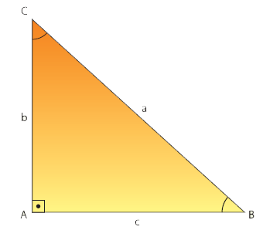

Matemática e suas tecnologias, Ensino Médio – 1º Ano - Funções trigonométricas co-seno e suas relações aos fenômenos que apresentam comportamento periódico
Função Trigonométrica Seno no Triângulo Retângulo
http://www.energia.com.br/material/2008/17_Matematica_Amauri_Web.pdf

Slide 11
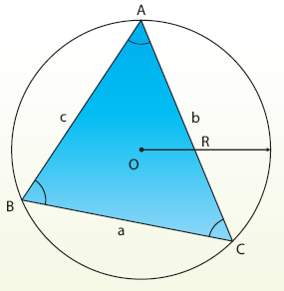
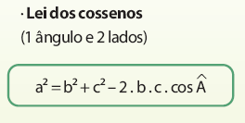
Matemática e suas tecnologias, Ensino Médio – 1º Ano - Funções trigonométricas co-seno e suas relações aos fenômenos que apresentam comportamento periódico
Relações num Triângulo qualquer
http://www.energia.com.br/material/2008/17_Matematica_Amauri_Web.pdf

Slide 12
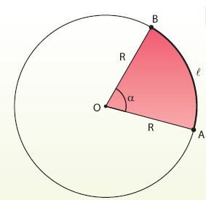
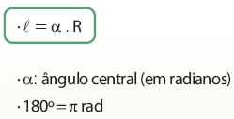
Matemática e suas tecnologias, Ensino Médio – 1º Ano - Funções trigonométricas co-seno e suas relações aos fenômenos que apresentam comportamento periódico
Comprimento de um arco
http://www.energia.com.br/material/2008/17_Matematica_Amauri_Web.pdf

Slide 13
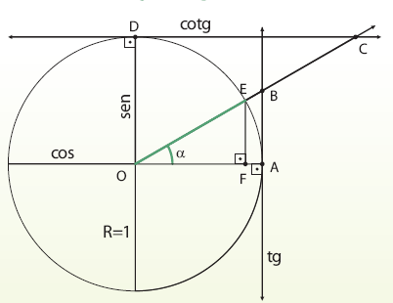
Matemática e suas tecnologias, Ensino Médio – 1º Ano - Funções trigonométricas co-seno e suas relações aos fenômenos que apresentam comportamento periódico
Círculo e
Funções Trigonométricas
http://www.energia.com.br/material/2008/17_Matematica_Amauri_Web.pdf

Slide 14
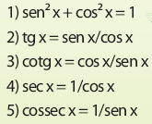
Matemática e suas tecnologias, Ensino Médio – 1º Ano - Funções trigonométricas co-seno e suas relações aos fenômenos que apresentam comportamento periódico
Relações Fundamentais
http://www.energia.com.br/material/2008/17_Matematica_Amauri_Web.pdf

Slide 15
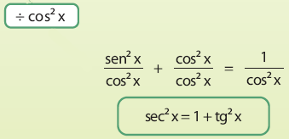
Matemática e suas tecnologias, Ensino Médio – 1º Ano - Funções trigonométricas co-seno e suas relações aos fenômenos que apresentam comportamento periódico
Relações Auxiliares

Slide 16
Matemática e suas tecnologias, Ensino Médio – 1º Ano - Funções trigonométricas co-seno e suas relações aos fenômenos que apresentam comportamento periódico
Função Cosseno (y = cos x)
Chamamos de função cosseno a função f: R -> R que associa a cada número real x , o cosseno, então, sua representação fica da seguinte forma: f(x) = cos x. O sinal da função f(x) = cosx é positivo no 1º e 4º quadrantes, e é negativo quando x pertence ao 2º e 3º quadrantes. Observe nas imagens seguintes:

Slide 17
Matemática e suas tecnologias, Ensino Médio – 1º Ano - Funções trigonométricas co-seno e suas relações aos fenômenos que apresentam comportamento periódico
Variação da função básica
http://www.energia.com.br/material/2008/17_Matematica_Amauri_Web.pdf

Slide 18
Matemática e suas tecnologias, Ensino Médio – 1º Ano - Funções trigonométricas co-seno e suas relações aos fenômenos que apresentam comportamento periódico
Variação da função básica
http://www.energia.com.br/material/2008/17_Matematica_Amauri_Web.pdf

Slide 19
Matemática e suas tecnologias, Ensino Médio – 1º Ano - Funções trigonométricas co-seno e suas relações aos fenômenos que apresentam comportamento periódico
Operações com arcos
Adição e subtração:
Arco duplo:
http://www.energia.com.br/material/2008/17_Matematica_Amauri_Web.pdf

Slide 20
Matemática e suas tecnologias, Ensino Médio – 1º Ano - Funções trigonométricas co-seno e suas relações aos fenômenos que apresentam comportamento periódico
Amplitude, Domínio, Período e Imagem:
Amplitude
A amplitude é a metade da distância vertical entre um ponto mínimo a um ponto máximo, ou seja: A = (ymax - ymin).
Domínio
O conjunto D, chamado de domínio da função, é o conjunto onde a função é definida, ou seja, ele contém todos os elementos x para os quais a função deve ser definida, sendo um conjunto de saída, ou seja, o conjunto dos elementos que utilizamos como x na função.
Extraido de: http://traprendizado.blogspot.com.br/2011_08_01_archive.html

Slide 21
Matemática e suas tecnologias, Ensino Médio – 1º Ano - Funções trigonométricas co-seno e suas relações aos fenômenos que apresentam comportamento periódico
Amplitude, Domínio, Período e Imagem:
Período
À distância entre dois pontos máximos ou o intervalo de repetição da função denominamos período.
Imagem
Um outro elemento importante dos gráficos é o conjunto imagem, ou seja, o intervalo de variação da função. Para os gráficos das funções de Seno e Cosseno, o conjunto imagem é [-1,1], devido a amplitude que é 1.
Extraido de: http://traprendizado.blogspot.com.br/2011_08_01_archive.html

Slide 22
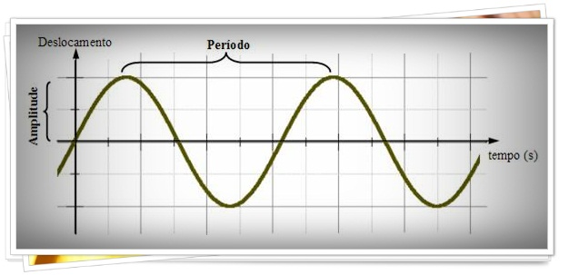
Matemática e suas tecnologias, Ensino Médio – 1º Ano - Funções trigonométricas co-seno e suas relações aos fenômenos que apresentam comportamento periódico
Exemplo de Gráfico
http://3.bp.blogspot.com/-GFgyAdrQJuc/Tj7-HSTYruI/AAAAAAAAAAs/LZqrhv07JBs/s1600/Figura15.jpg

Slide 23
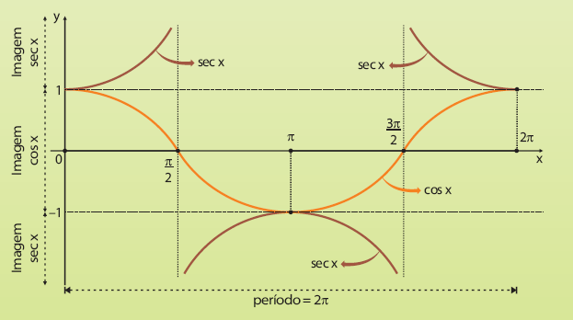
Matemática e suas tecnologias, Ensino Médio – 1º Ano - Funções trigonométricas co-seno e suas relações aos fenômenos que apresentam comportamento periódico
Gráfico da Função co-seno
http://www.energia.com.br/material/2008/17_Matematica_Amauri_Web.pdf

Slide 24
Matemática e suas tecnologias, Ensino Médio – 1º Ano - Funções trigonométricas co-seno e suas relações aos fenômenos que apresentam comportamento periódico
Software de simulação:
A simulação a seguir apresenta dados referentes as funções trigonométricas no circulo trigonométrico. Neste mesmo software, as funções: seno, cosseno e tangente estão sendo representadas através da circunferência, apresentando seus respectivos gráficos.
www.cienciamao.usp.br/dados/tex/_funcaotrigonometricasgraficosi.programa.exe

Slide 25
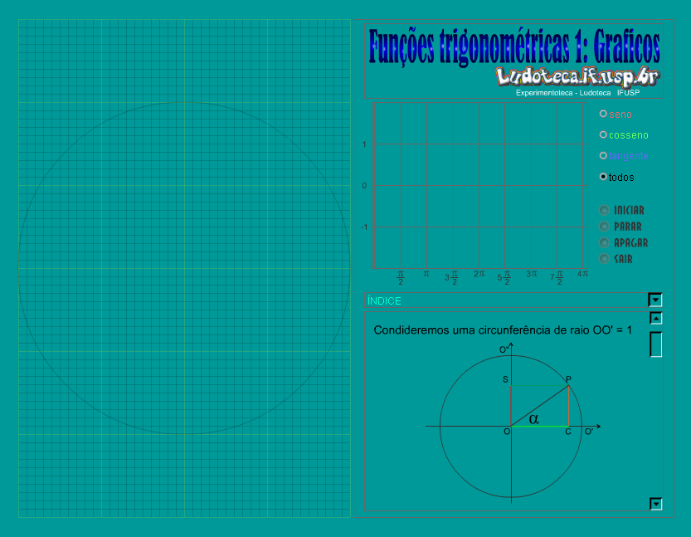
Matemática e suas tecnologias, Ensino Médio – 1º Ano - Funções trigonométricas co-seno e suas relações aos fenômenos que apresentam comportamento periódico
Software de simulação:
www.cienciamao.usp.br/dados/tex/_funcaotrigonometricasgraficosi.programa.exe

Slide 26
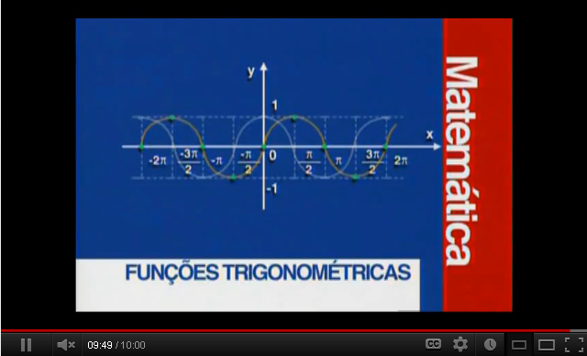
Matemática e suas tecnologias, Ensino Médio – 1º Ano - Funções trigonométricas co-seno e suas relações aos fenômenos que apresentam comportamento periódico
Vídeo: Funções Trigonométricas.
Este vídeo explica detalhadamente as construções dos gráficos das função Co-seno (assim como também das funções Seno e Tangente).
http://www.youtube.com/watch?v=8e0Q6dS_5lQ&feature=related

Slide 27
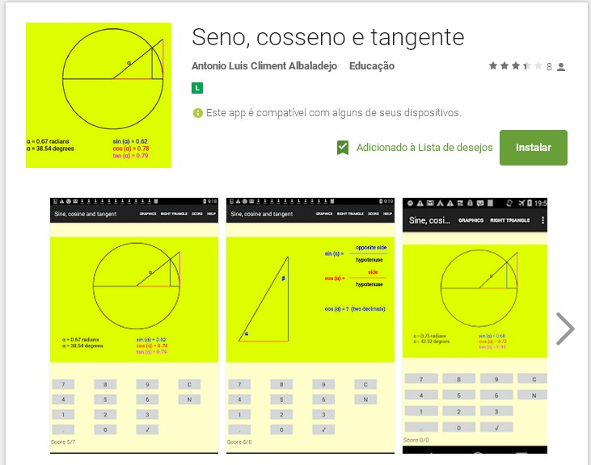
Matemática e suas tecnologias, Ensino Médio – 1º Ano - Funções trigonométricas co-seno e suas relações aos fenômenos que apresentam comportamento periódico
Dica para o bom uso do celular:
Neste aplicativo, a opção de gráficos mostra o seno, cosseno e tangente de um ângulo em um círculo de raio igual a um.
Você pode usar esse gráfico como um tabelas trigonométricas interativos tocando no círculo ou digitando o valor do ângulo em graus.

Slide 28
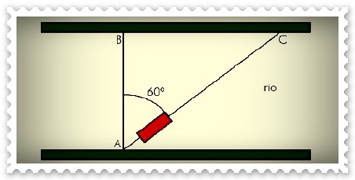
Matemática e suas tecnologias, Ensino Médio – 1º Ano - Funções trigonométricas co-seno e suas relações aos fenômenos que apresentam comportamento periódico
Extra: Problema 1 (Com ilustração)
A figura abaixo representa um barco atravessando um rio, partindo de A em direção ao ponto B. A forte correnteza arrasta o barco em direção ao ponto C, segundo um ângulo de 60º. Sendo "A" a largura do rio de 120 m, à distância percorrida pelo barco até o ponto C, é:
http://1.bp.blogspot.com/-dqZEHxX1S64/TkbQnzO51OI/AAAAAAAAADY/2MAZpH_33a0/s1600/5.jpg

Slide 29
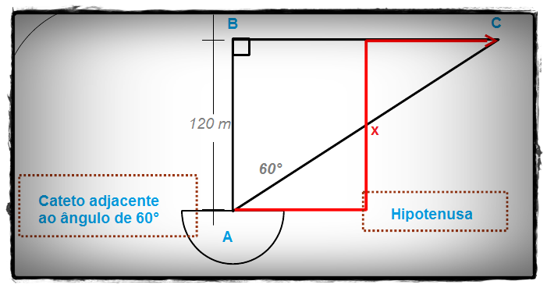
Matemática e suas tecnologias, Ensino Médio – 1º Ano - Funções trigonométricas co-seno e suas relações aos fenômenos que apresentam comportamento periódico
Extra: Problema 1 - Solução
Assim, de acordo com as duas imagens apresentadas, conhecendo a medida do cateto adjacente ao ângulo de 60° e desejando calcular a medida da hipotenusa do triângulo ABC, lá se vai uma dica: É melhor escolher trabalhar com o cosseno de 60°.
Logo, coloco em prática o cálculo do exercício:
cos 60º = 120/x
1/2 = 120/x —> 240.
x = 240.
http://3.bp.blogspot.com/-rBs0FqVH9xw/TkbQxyVae-I/AAAAAAAAADc/kaFFyb5d6Gw/s1600/6.png

Slide 30
Matemática e suas tecnologias, Ensino Médio – 1º Ano - Funções trigonométricas co-seno e suas relações aos fenômenos que apresentam comportamento periódico
Extra: Problema 2 (Sem ilustração)
Uma escada de 4,5 m de comprimento está apoiada num muro vertical. O ângulo que a escada faz com o chão é de 62º. Sabendo que cos 62º = 0,12 e sen 62º = 0,88, calcule a altura h.

Slide 31
Matemática e suas tecnologias, Ensino Médio – 1º Ano - Funções trigonométricas co-seno e suas relações aos fenômenos que apresentam comportamento periódico
Extra: Problema 2 - Solução
Como se trata de um triângulo retângulo podemos afirmar que sen 55º = 60/x ; x = 60/ sen 55°. Consultando a tabela das razões trigonométricas, temos sen 55º = 0.819, logo: x = 60/0.819 = 73,26m (aproximadamente), sendo o comprimento do cabo.
Bom, como o muro é perpendicular ao chão, o triângulo da figura se torna um retângulo, então:
sen 62º= h/4,5
h = 4,5 . sen 62°
h = 4,5 . 0,88 = 3,96 (2 c.d)
0 3,96 é a altura h, aproximadamente.

Slide 32
Matemática e suas tecnologias, Ensino Médio – 1º Ano - Funções trigonométricas co-seno e suas relações aos fenômenos que apresentam comportamento periódico
Extra: Problema 3 (Pesquisa)
Tire um foto de algum fenômeno periódico para promover pesquisas de aprofundamento do tópico desenvolvido no material de apoio apresentado (que inclusive pedem ser anexadas nesta apresentação posteriormente).

Slide 33
Matemática e suas tecnologias, Ensino Médio – 1º Ano - Funções trigonométricas co-seno e suas relações aos fenômenos que apresentam comportamento periódico
Extra: Problema 3 - Solução
As funções trigonométricas podem ser modelos matemáticos de vários fenômenos que se repetem, entre elas poderão ser apresentadas fotos a respeito das variações diárias na temperatura da atmosfera terrestre, a pressão sanguínea do coração e o nível de água em uma bacia marítima devido à sua periodicidade.

